Slide 1
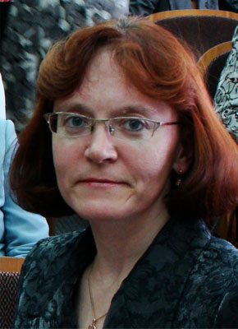
Портфолио достижений
Учителя русского языка
и
литературы
МАОУ гимназии №29
города Томска
Васильевой
Елены Юрьевны

Slide 2
Моё педагогическое кредо
Вечным законом да будет: учить и учиться всему через примеры, наставления и применение на деле.
Ян Амос Коменский

Slide 3
Общие сведения
Образование: высшее, Томский государственный педагогический институт, 1987
Специальность: русский язык и литература
Награды: Значок и удостоверение «Отличник народного просвещения» (1992).
Наличие ученой степени: кандидат филологических наук, 2007.
Педагогический стаж – 28 лет.
В данном учреждении – 25 лет.
Должность: учитель русского языка и литературы

Slide 4
Томский государственный педагогический институт

Slide 5
Томский государственный университет

Slide 6
Курсы повышения квалификации
Совершенствование методики преподавания русского языка и литературы в условиях перехода на ФГОС нового поколения
(108 часов)
ТГПУ, 2013

Slide 7
Профессионально-педагогическая компетентность экспертов ЕГЭ Томск, 2014

Slide 8
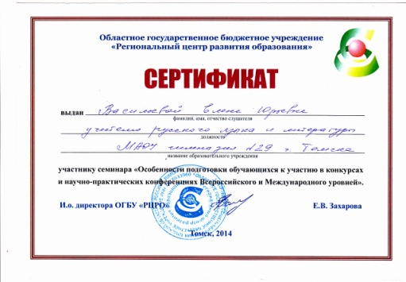
Обучающие семинары

Slide 9
Тема самообразования
Формирование устойчивого интереса к предмету как путь к личностному росту обучающихся

Slide 10
Разработанные программы
модифицированная программа курса «Мастерская русской словесности» для учащихся V-VI классов (2013)
модифицированная программа курса «Речь и этикет» для учащихся IX класса (2011)
модифицированная программа курса «Основы стилистики» для учащихся X-XI классов (2013)
модифицированная программа курса «Возвращённая литература» для учащихся XI класса(2011)
рабочая программа по литературе для учащихся VIII класса (2015)

Slide 11
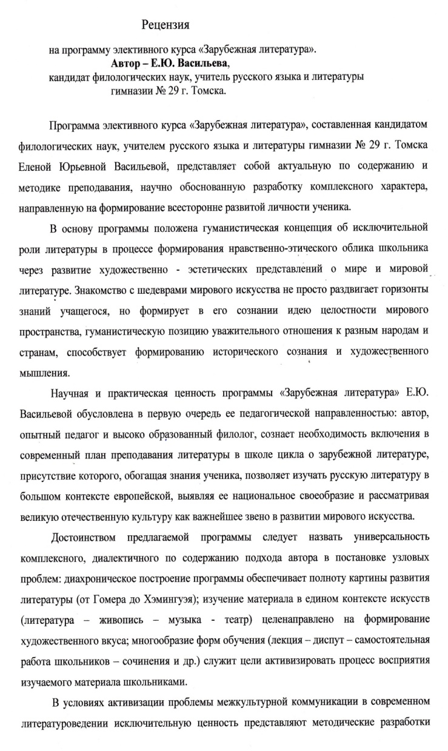
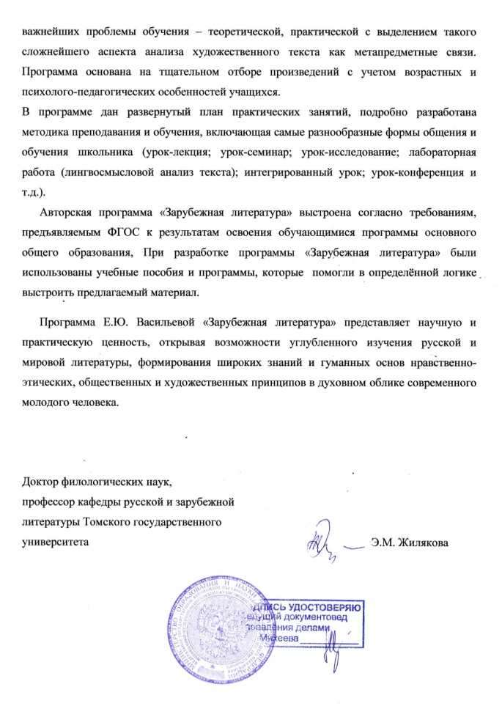
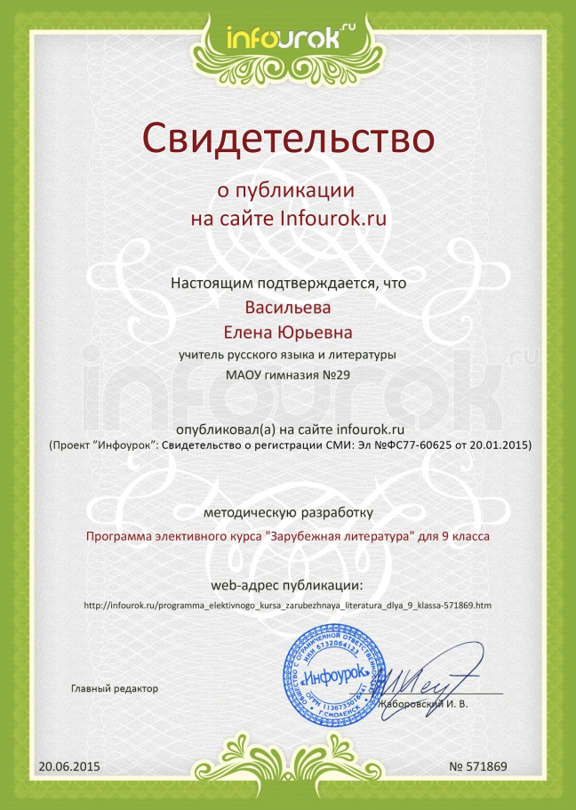
Элективный курс «Зарубежная литература»

Slide 12
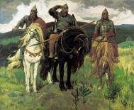
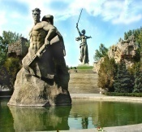
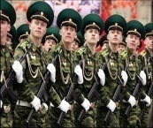
Инновационная деятельность
Проект
«Славянские чтения как способ духовно-нравственного формирования личности»
XVII Славянские чтения
Художественные открытия великой русской литературы
XVI Славянские чтения
«Стезя к бессмертию судьбой открыта нам!»
XVIII Славянские чтения
«Героические страницы
великой русской литературы»
Проводится в рамках Региональной сети Ресурсно-внедренческих центров инноваций Томской области (РЦРО).

Slide 13
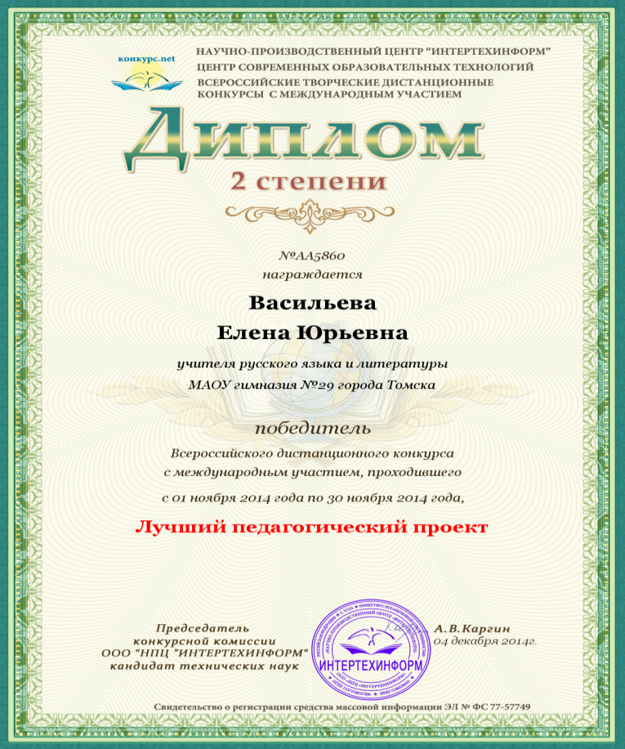
Дипломы педагогических конкурсов (за проект)

Slide 14
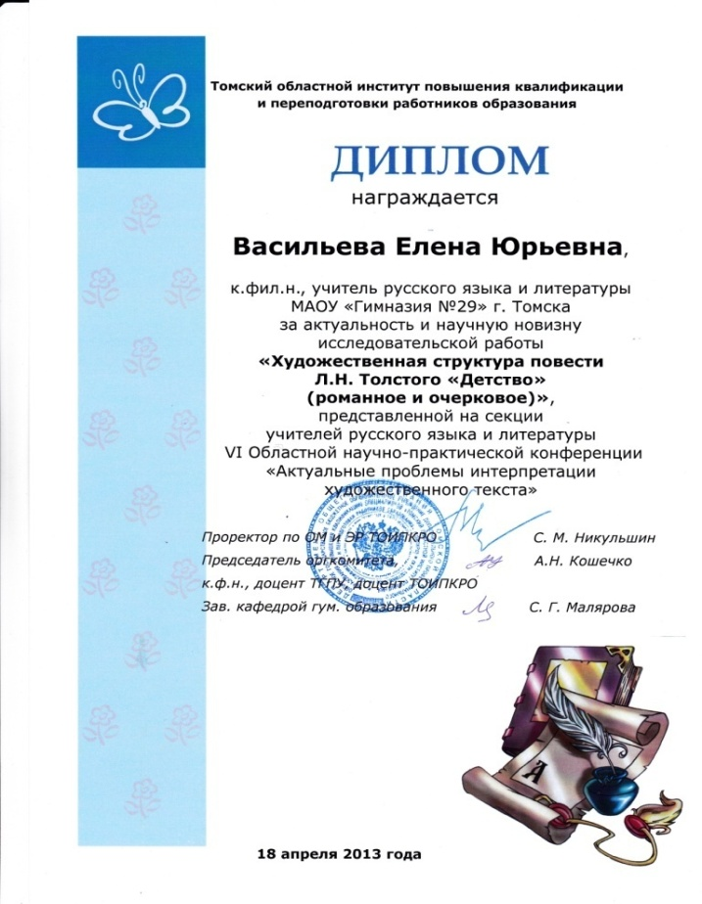
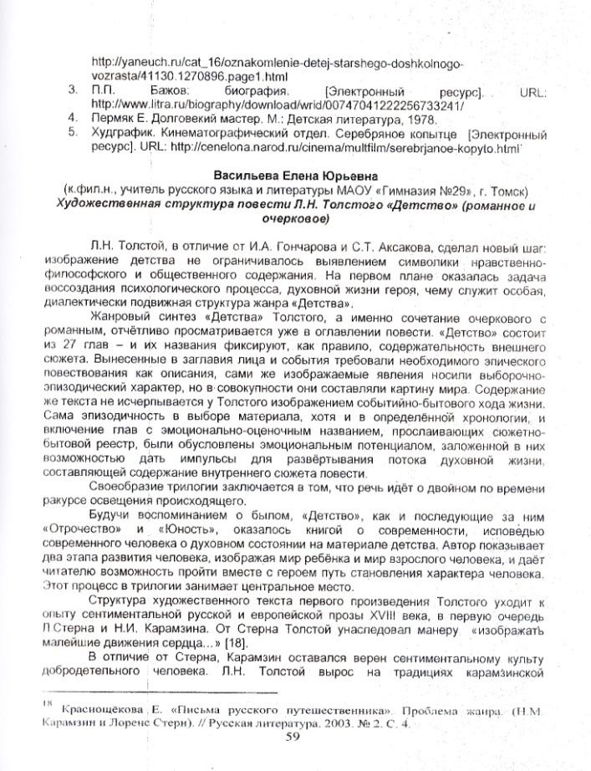
Публикации Областная научно-практическая конференция, Томск

Slide 15
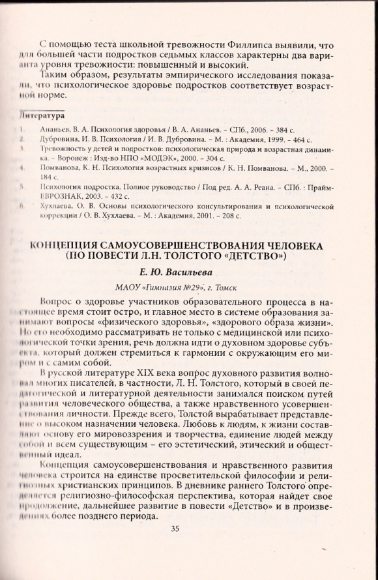
II Всероссийская научно-практическая конференция, Томск

Slide 16
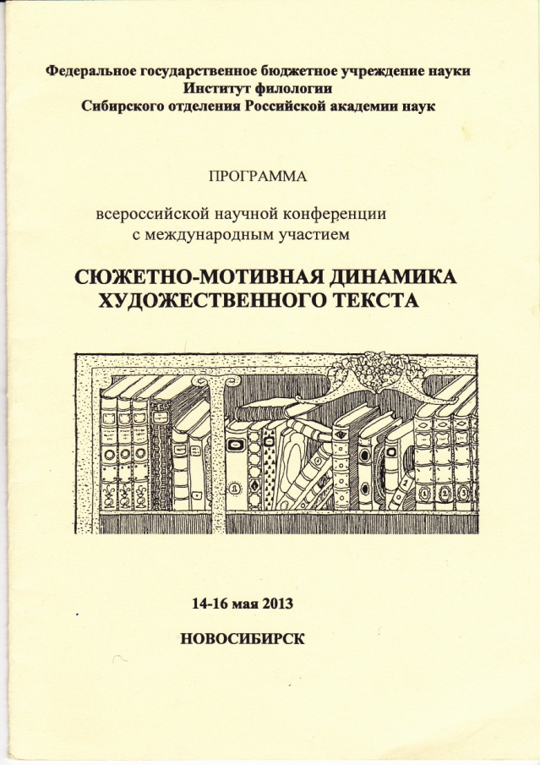
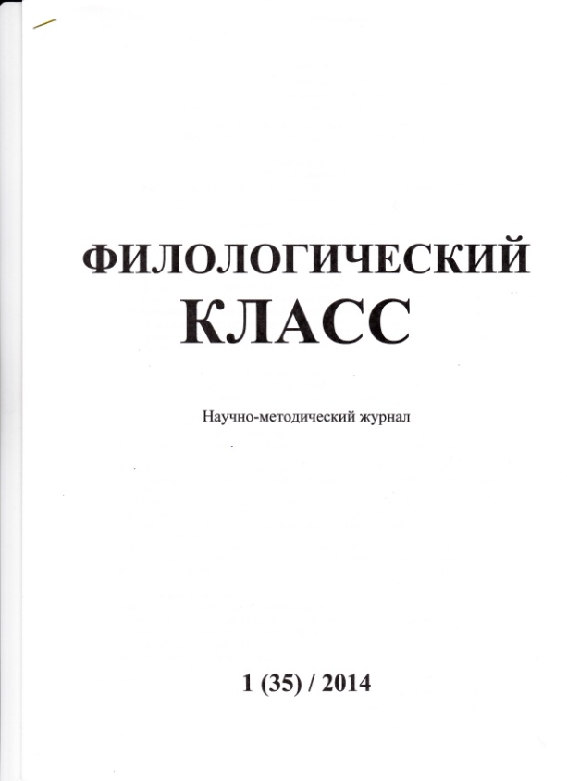
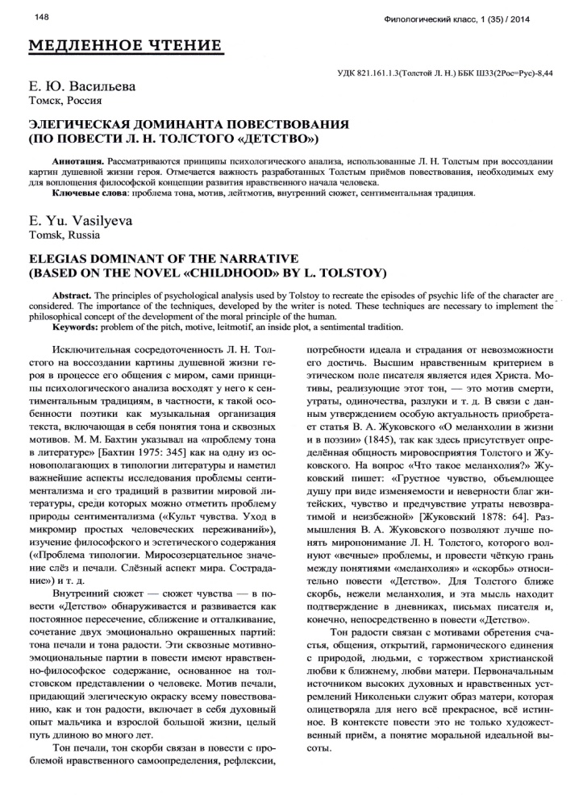
Всероссийская научно-практическая конференция с международным участием, Новосибирск

Slide 17
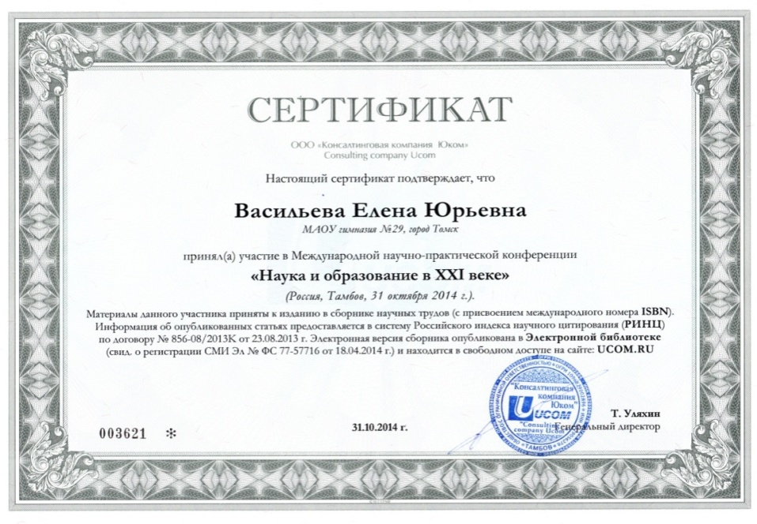
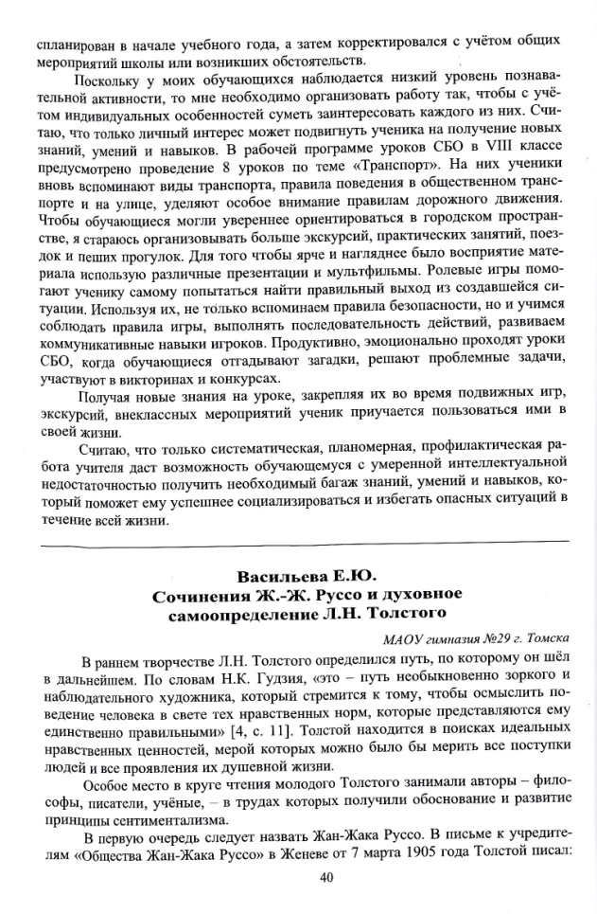
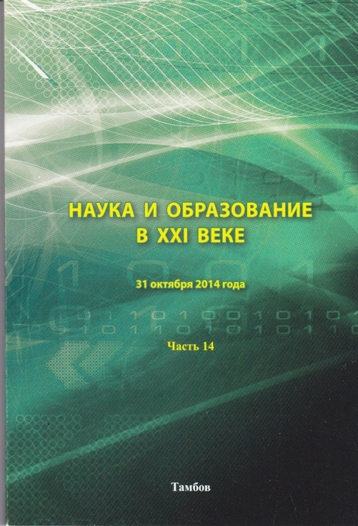
Международная научно-практическая конференция, Тамбов

Slide 18
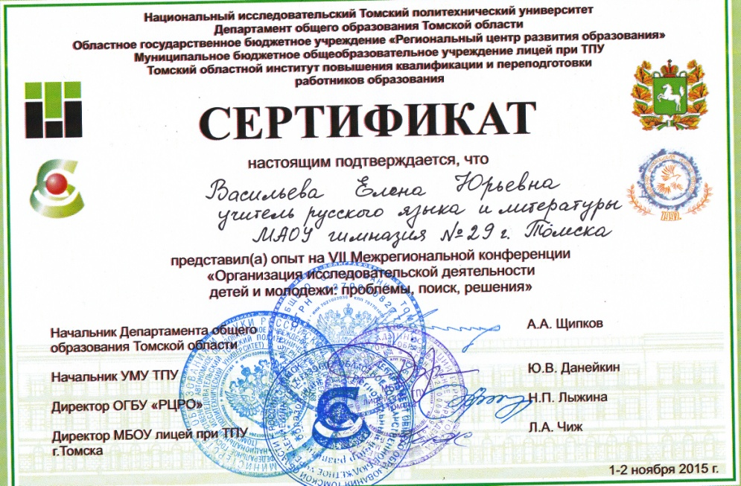
VII Межрегиональной научно-практической конференции «Организация исследовательской деятельности детей и молодежи: проблемы, поиск, решения», Томск
ОРГАНИЗАЦИЯ ПРОЕКТНО-ИССЛЕДОВАТЕЛЬСКОЙ ДЕЯТЕЛЬНОСТИ ОБУЧАЮЩИХСЯ В РАМКАХ ПРОЕКТА «СЛАВЯНСКИЕ ЧТЕНИЯ»

Slide 19
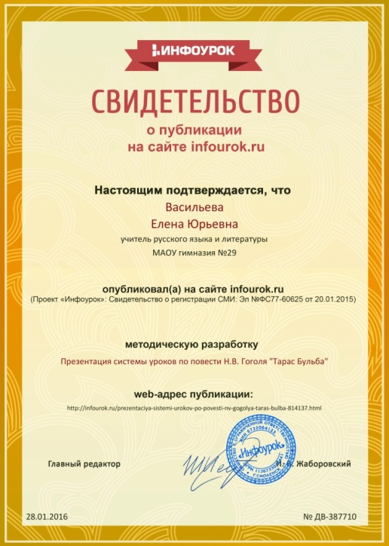
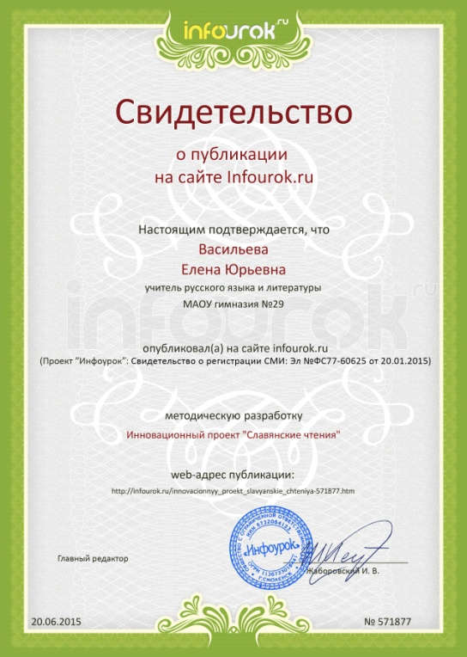
Публикации на сайте
сайт доступен в Интернете по адресу:
http://infourok.ru/user/vasileva-elena-yurevna

Slide 20
Методическая система
.
Направления деятельности
Изучение мотивации учащихся к учебной деятельности и отношения к предметам русского языка и литературы.
Отбор содержания учебного материала строится на основе принципов научности, систематичности и последовательности.
Подбор методов, форм и средств обучения с учётом возрастных, психологических и физиологических особенностей обучающихся
Использование межпредметных и внутрипредметных связей на уроках русского языка и литературы
Использование современных образовательных технологий и средств ИКТ.

Slide 21
Урочная деятельность
Формы уроков
Технологии
Приёмы обучения
ИКТ
Личностно-ориентированные
Игровые
Здоровьесберегающие
Компетентностый подход
Метод проектов
Синквейн
Межпредметная интеграция
Приёмы обратной связи
Творче-ские работы
Кабинет
Нагляд-ность
Раздаточ-ный материал

Slide 22
Активные формы и методы обучения
(урочная деятельность)
Творческие работы
Сочинение загадок, сказок, басен
Эйдос-конспект
Сочинение стихов, поучений
Комплексный анализ текста
Работа над текстами разных типов и стилей
Работы исследовательского характера
Сочинение лингвистических миниатюр
Составление схем-опор, алгоритмов
Разработка дидактического материала учащимися
Игровая учебная деятельность
5-6
класс
7-9
класс
10-11
класс
Сочинения

Slide 23
Нетрадиционные уроки
Урок-
«Поле чудес»
«Умники и умницы»
Интегрированные уроки
5-6
класс
7-9
класс
10-11
класс
Урок-
путешествие
Урок-
прогулка
Урок-
дискуссия
Урок-исследование
Урок-КВН
Урок-диспут

Slide 24
Активные методы и приемы уроков
творческие виды пересказа и интерпретация литературных текстов;
поисково-исследовательские методы (создание проблемной ситуации, «мозговой штурм», работа над индивидуальными или групповыми проектами, защита проекта);
взаимоопрос;
взаимопроверка работ;
создание проверочных, самостоятельных работ, словарных диктантов для одноклассников.

Slide 25
Формы, методы и приёмы, соединяющие обучение и воспитание в единый процесс
групповые формы работы;
работа в парах;
творческие работы;
интеллектуальный марафон;
учебный мозговой штурм;
КВН;
нетрадиционные уроки;
создание ситуации выбора ;
составление схем-опор, использование алгоритмов;
игровая учебная деятельность;
различные приемы устного и письменного опроса.

Slide 26
Мультимедийные технологии
Использование ИКТ
на уроках
Создание проектов
Дидактические материалы
Презентации
DVD
CD
Чтение художественной литературы в электронном варианте

Slide 27
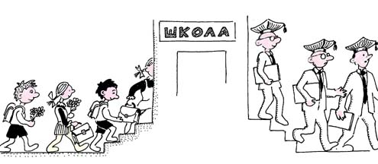
Результаты профессиональной педагогической деятельности
Результаты ЕГЭ и ОГЭ по русскому языку
 | Год | Класс | Результат
ЕГЭ | 2014 | 11б | 75%
ЕГЭ | 2014 | 11г | 77%
ОГЭ | 2015 | 9А | 96%

Slide 28
Внеурочная деятельность

Slide 29
Рост числа учащихся, принимавших участие в академических олимпиадах
Уч. год | 2012-2013 | 2013-2014 | 2014-2015
Кол-во участников | 20 | 30 | 31
Кол-во призёров | 17 | 28+1 медаль | 28+3 медали

Slide 30
Рост числа учащихся, принимавших участие в неакадемических олимпиадах
Уч. год | 2012-2013 | 2013-2014 | 2014-2015
Кол-во участников | 1 | 35 | 57
Кол-во призёров | 1 | 27 | 46

Slide 31
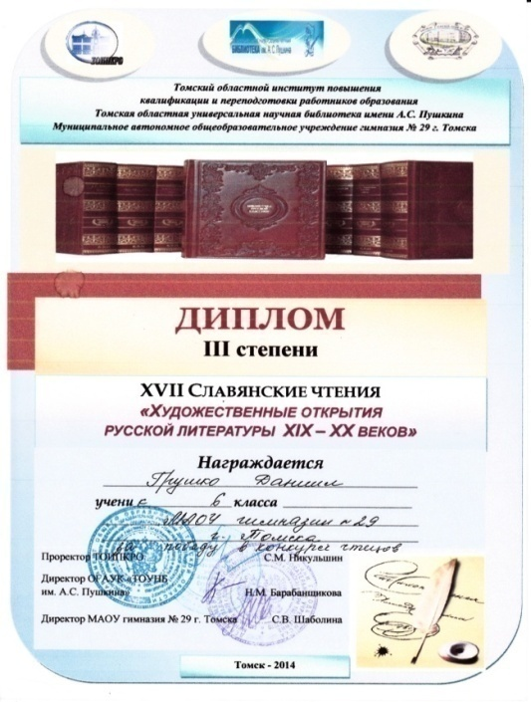
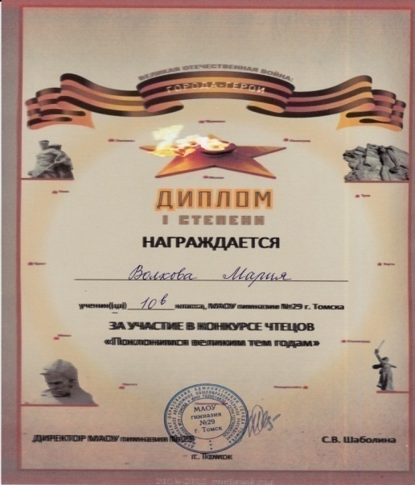
Конкурсы чтецов

Slide 32
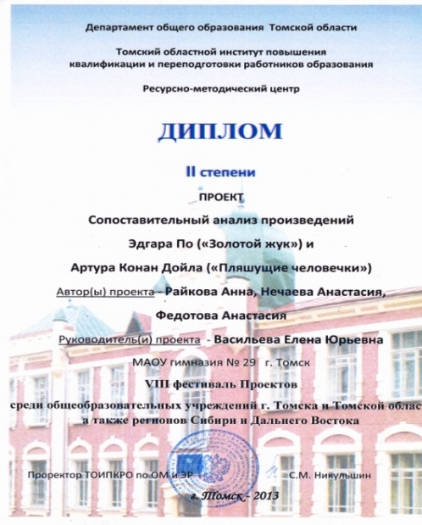
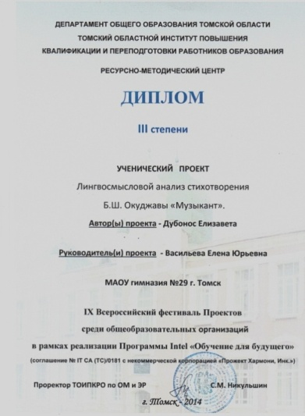
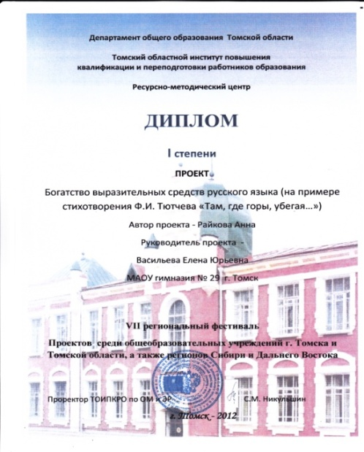
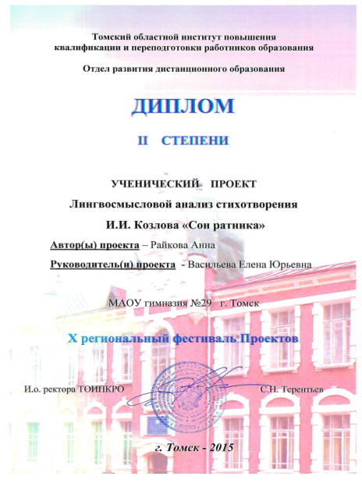
Фестиваль проектов
VIII фестиваль Проектов среди общеобразовательных учреждений Г. Томска и Томской области, а также регионов Сибири и Дальнего Востока.
VII фестиваль Проектов среди общеобразовательных учреждений Г. Томска и Томской области, а также регионов Сибири и Дальнего Востока
IX Всероссийский фестиваль Проектов среди общеобразовательных организаций в рамках реализации Программы Intel «Обучение для будущего».

Slide 33
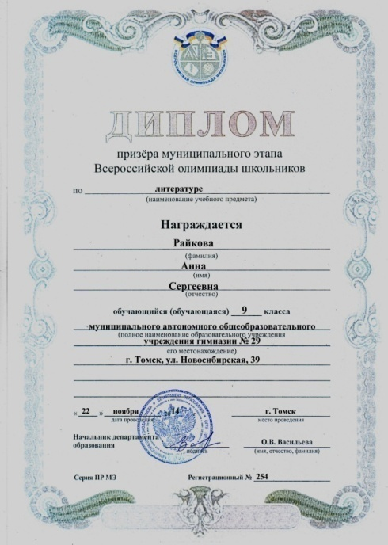
Олимпиады

Slide 34
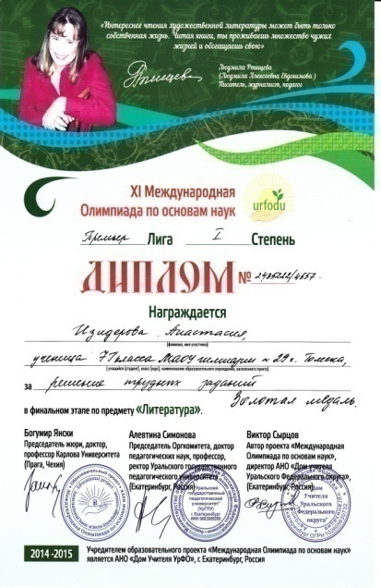
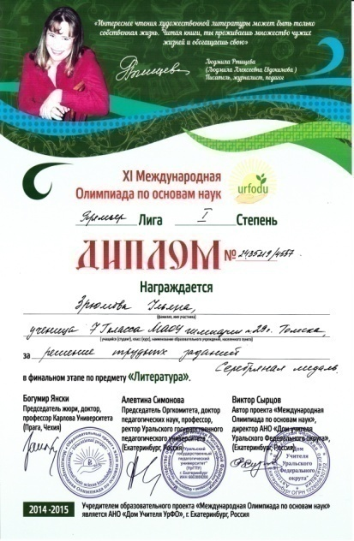
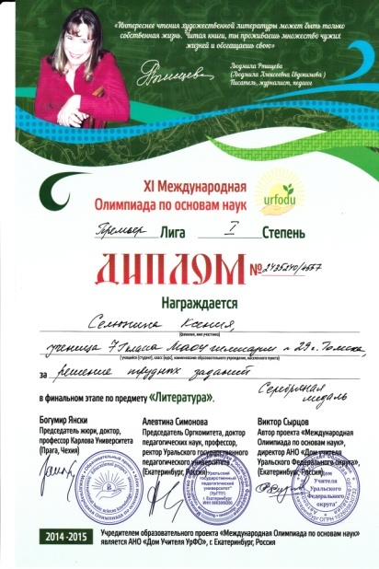
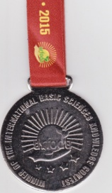
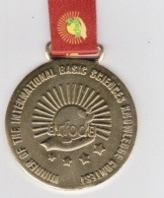
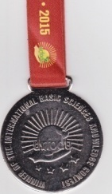
Международная олимпиада по основам наук
бронза
золото
серебро
2014 г. X Олимпиада – 27 человек (Дипломы 1,2,3 степени)
2015 г. XI Олимпиада – 28 человек (Диплом 1,2,3 степени)

Slide 35
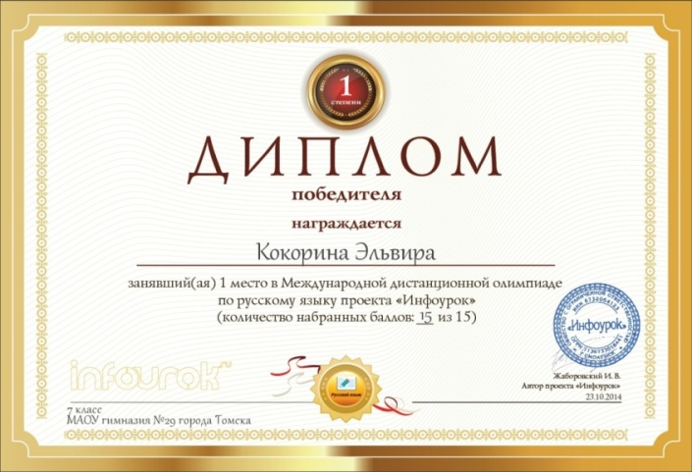
Олимпиады проекта «Инфоурок»
2014 г. – 49 дипломов 1,2,3 степени (весенняя и осенняя сессии)
2015 г. – 30 дипломов 1,2,3 степени (весенняя сессия)
2016 г. – 26 дипломов 1,2 степени (зимняя сессия)

Slide 36
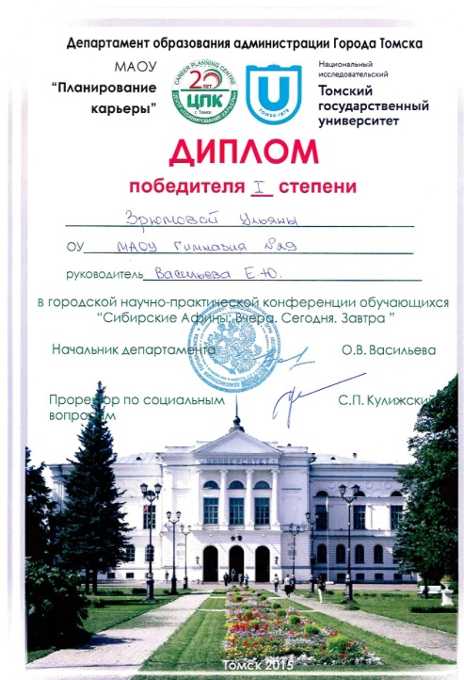
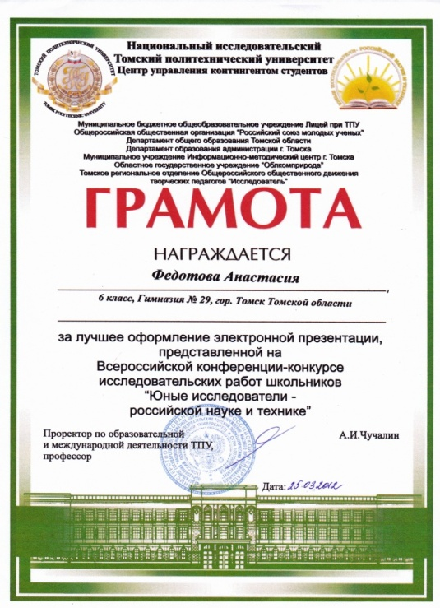
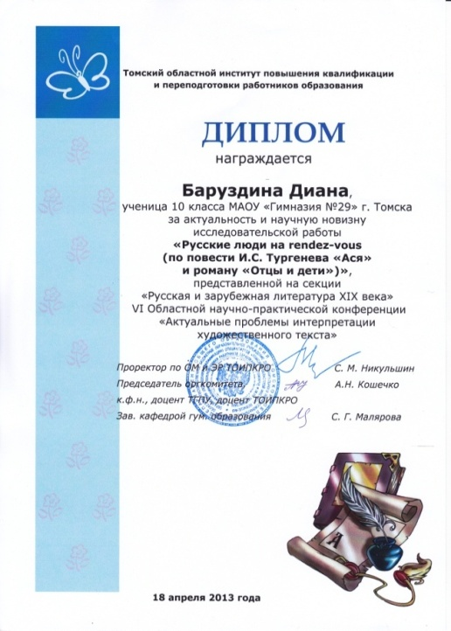
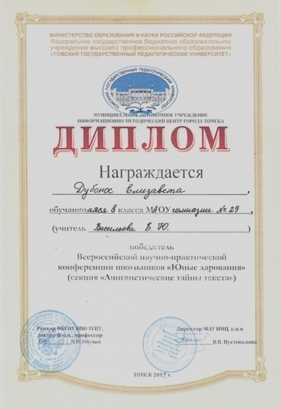
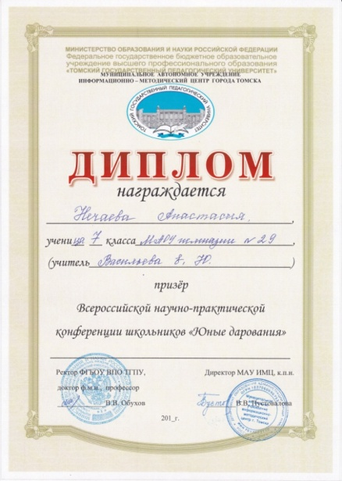
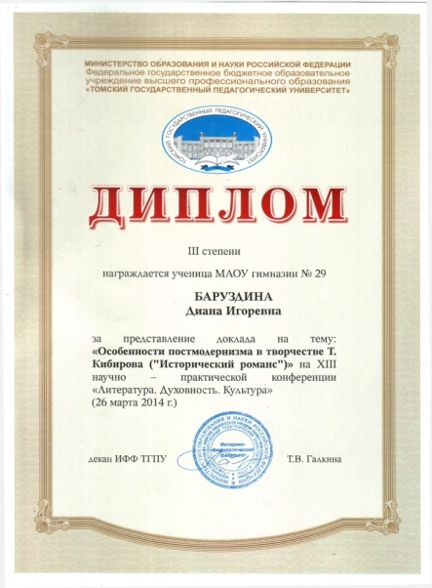
Научно-практические конференции

Slide 37
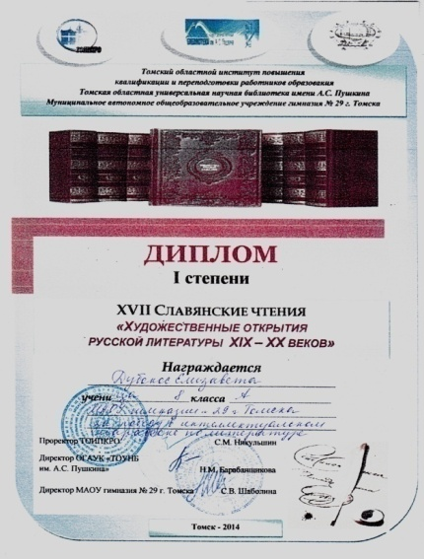
Конкурсы

Slide 38
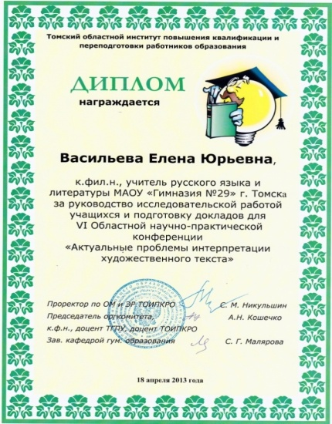
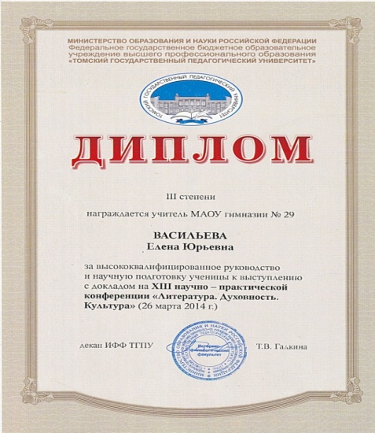
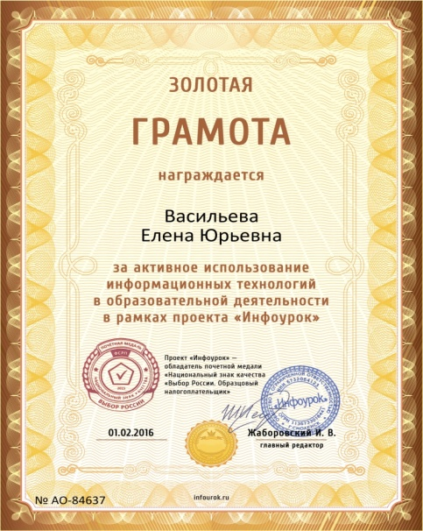
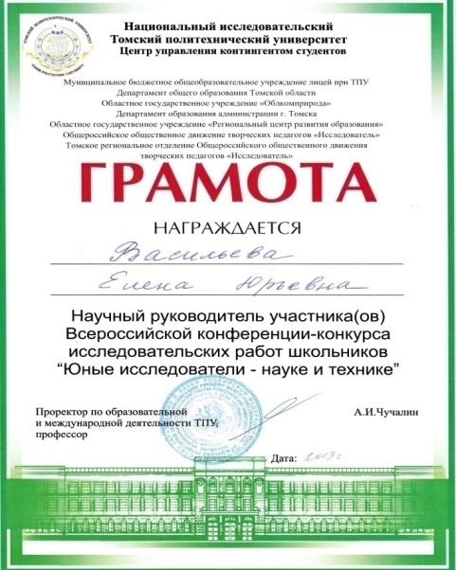
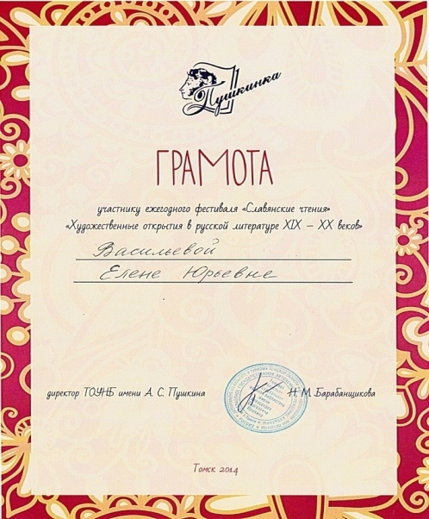
Дипломы Грамоты

Slide 39
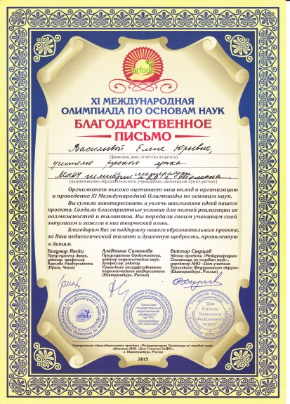
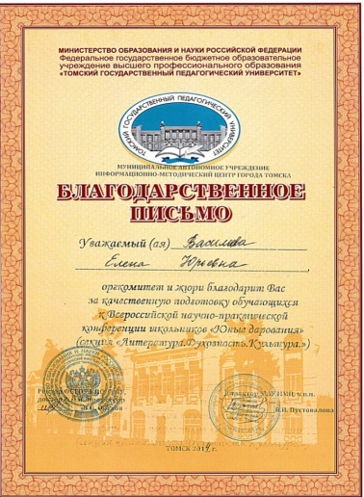
Благодарственные письма

Slide 40
Воспитательная деятельность
Олимпиады, конкурсы, конференции
Экскурсии, лыжные прогулки, походы в лес («Золотая осень»), в театр, музей
День именинника
«Звёздная дорожка» (юные таланты)
Музейная педагогика (сотрудничество с Художественным музеем, с музеем Истории Томска)
Классные часы«Мы - вместе!», «Жизнь без табака», «Никто не забыт…», «Моя малая родина» и др.
«Коробка храбрости» (помощь онкологически больным детям)

Slide 42
Отзывы о работе

Slide 43
Мои планы
совершенствовать работу по подготовке к итоговой аттестации учащихся, проводить мониторинг по выявлению качества знаний учащихся;
продолжить работу по обобщению своего педагогического опыта;
привлечь к исследовательской деятельности большее количество учащихся;
продолжить работу над созданием профессионального сайта.

